Slide 1
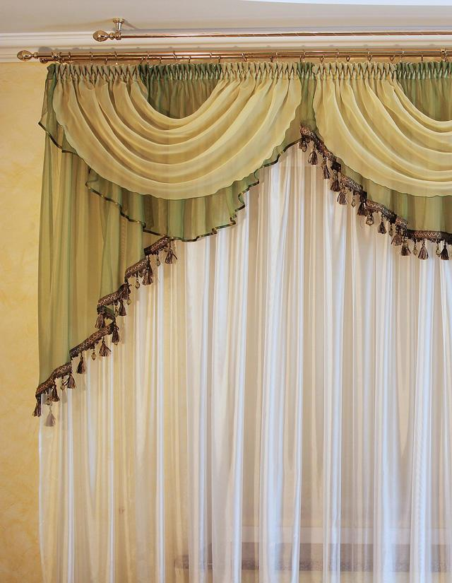
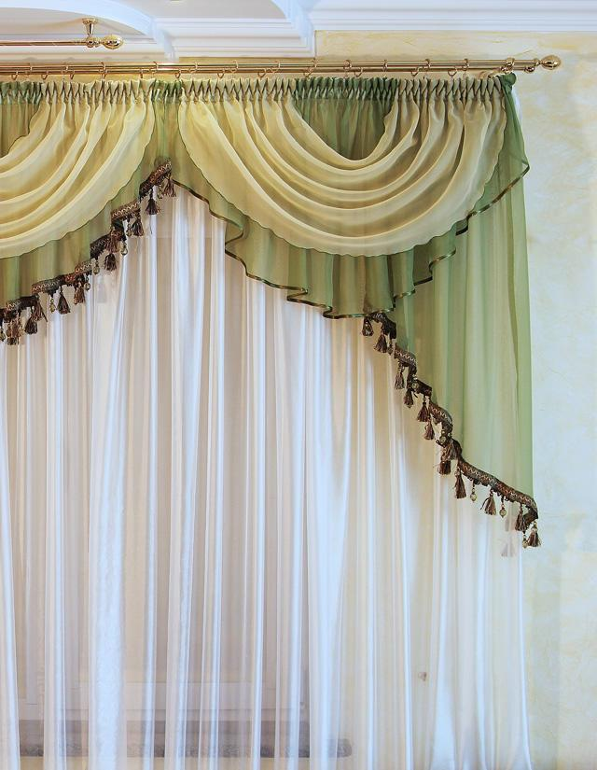
গ
ত
ম
স্বা

Slide 2

পরিচিতি
মোঃ মামুন মোল্লা
সহকারী শিক্ষক
পূর্ব নারায়ণপুর সরকারি প্রাথমিক বিদ্যালয়
উজিরপুর, বরিশাল।
মোবাইলঃ ০১৭১২৬২৪১০৫
E mail : mollamamun77@gmail.com

Slide 3

শ্রেণিঃ দ্বিতীয়
বিষয়ঃ গণিত

Slide 4
শিখনফল
12.1:উপকরন ব্যবহার করে গুন করতে পারবে।

Slide 5
পাঠ শিরোনাম
গুনের ধারণা

Slide 6
উপকরন প্রদর্শন
১/ বাস্তব উপকরন- পাতা, কাঁঠি।
২/ অর্ধ বাস্তব উপকরন – আপেল , মাছ ।

Slide 7
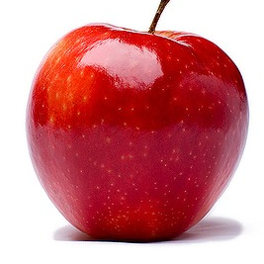
১/ এখানে কয়টি দল আছে ।
২/ প্রতি দলে কয়টি আপেল আছে ।

Slide 8
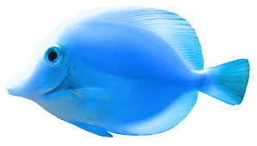
১/ এখানে কয়টি দল আছে।
২/ প্রতি দলে কয়টি মাছ আছে।

Slide 9

১/ এখানে কয়টি দল আছে?
২/ প্রতি দলে কয়টি ফুলের তোরা আছে ?

Slide 10
গুন করার নিয়ম
প্রত্যেক দলের বস্তুর সংখ্যা × দলের সংখ্যা = মোট বস্তুর সংখ্যা ।

Slide 11



Slide 12
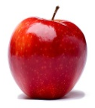

২ টি থালায় ২ টি করে আপেল আছে ।
অর্থাৎ , ২+২ = ৪
২ আছে ২ বার ।
২ × ২ = ৪

Slide 13
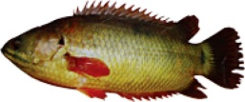
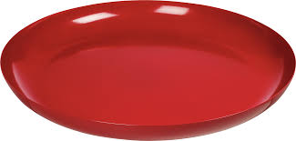

Slide 14




২ টি থালায় ৩ টি করে মাছ আছে ।
অর্থাৎ, ৩+৩=৬
৩ আছে ২ বার ।
3×2 = ৬

Slide 15
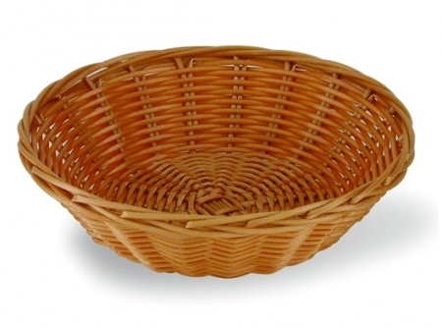
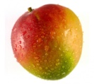

Slide 16

২ টি ঝুড়িতে ৪ টি করে আম আছে ।
অর্থাৎ , ৪+৪=৮
৪ আছে ২ বার
4×2 = ৮

Slide 17
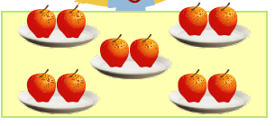
২
২
২
২
২
৫ টি থালায় ২ টি করে আপেল আছে ।
অর্থাৎ , ২+২+২+২+২=১০
২ , ৫ বার
২×৫ = ১০

Slide 18
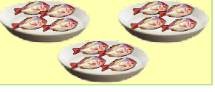
৩ টি পাত্রে ৪ টি করে মাছ আছে ।
অর্থাৎ , ৪+৪+৪=১২
৪ আছে ৩ বার ।
৪×৩=১২

Slide 19
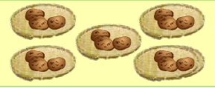
৫ টি ঝুড়িতে ৩ টি করে আলু আছে ।
অর্থাৎ ৩+৩+৩+৩+৩=১৫
৩ আছে ৫ বার ।
৩×৫=১৫

Slide 20
মূল্যায়ন
১/
শিক্ষার্থীরা গুন চিহ্ন চিনতে পারছে কিনা ।
শিক্ষার্থীরা মোট দলের সংখ্যা , প্রতি দলের বস্তুর সংখ্যা গণনা করতে পারছে কিনা ।
২/

Slide 21

সবাইকে ধন্যবাদ

